Slide 1
T.C. ORMAN VE SU İŞLERİ BAKANLIĞI
HASSAS ALANLARDA SU KALİTESİNİN BELİRLENMESİ, SINIFLANDIRILMASI VE YÖNETİMİ
Zakir TURAN
Şube Müdürü
04.11.2014

Slide 2
İçerik
Hassas alan
Kentsel Atıksu Direktifi& Nitrat Direktifi
Su kalitesi ve Sınıflandırma
Hassas Alanlarda Su Yönetimi
Ülkemizde Yapılan Çalışmalar

Slide 3
Hassas Alan
Göl, akarsu ve deniz gibi alıcı ortamlara, taşıma kapasitelerin üzerinde azot ve fosfor gibi besin elementleri içeren kentsel atıksuların deşarj edilmesi veya tarımsal faaliyetlerden kaynaklanan suların karışması neticesinde su ortamlarında aşırı miktarda alg üremesi (ötrofikasyon) meydana gelir ve su kalitesi bozulur.

Slide 4
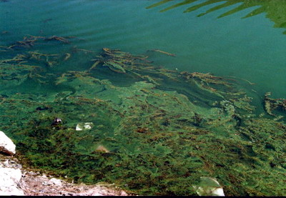
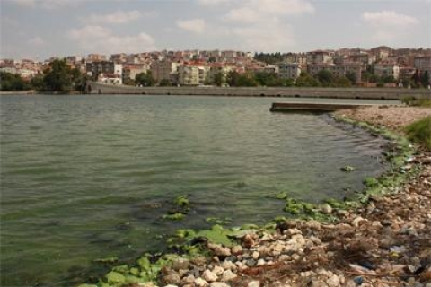
Hassas Alan
Hassas Su Alanı
Ötrofik Olan
Ötrofik Hale
Gelebilecek
Doğal tatlı su gölleri,
Diğer tatlı su kaynakları,
Haliçler ve kıyı suları,
Önlem alınmaması halinde yüksek nitrat konsantrasyonları
içerebilecek içme suyu temini amaçlanan yüzeysel tatlı sular
Daha ileri arıtma gerektiren alanları

Slide 5
Hassas Alan
Nutrient yüklemelerinin insan kökenli temel kaynakları 1991 yılında iki direktifte ele alınmıştır:
1) Kentsel Atık Su Arıtımı Direktifi (KASAD) (91/271/EEC), başta belediyelerin atık su deşarjları olmak üzere, temel noktasal kaynakları ele almaktadır.
2) Nitrat Direktifi (ND) (91/676/EEC) tarımdan kaynaklanan yaygın azot kirliliğine yöneliktir.
Her iki direktif de hassas alanları ve arıtma koşullarına uygunluğu belirleyerek ve nitrattan zarar gören bölgeleri tayin edip eylem programları uygulayarak ötrofikasyonla mücadele için önlemler ortaya koymaktadır.

Slide 6
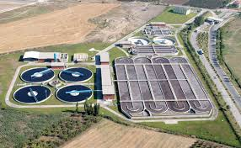
Kentsel Atık Su Arıtımı Direktifi
KASAD suları hassas ve az hassas olarak sınıflandırmayı öngörmekte ve belirleme kriterlerini Direktifin EK II’sinde vermektedir.
Buna göre; hassas alan;
Doğal tatlı su gölleri, diğer tatlı su kaynakları, ötrofik olduğu belirlenen yada gerekli önlemler alınmazsa yakın gelecekte ötrofik hale gelecek haliçler ve kıyı suları,
Zayıf su değişimine sahip olduğu, birikmenin meydana gelebileceği göller ve göllere ulaşan akarsular/baraj gölleri/kapalı koylar.
Önlem alınmaması halinde yüksek nitrat konsantrasyonları içerebilecek içme suyu temini amaçlanan yüzeysel tatlı sular
Daha ileri arıtma gerektiren alanlar

Slide 7
Kentsel Atık Su Arıtımı Direktifi
Az hassas alan;
Mevcut morfoloji, hidroloji yada spesifik hidrolik şartların sonucu olarak, atık su boşaltımının çevreyi olumsuz yönde etkilemediği deniz alanı
Açık koylar, haliçler ve iyi su değişimine sahip ve ötrofikasyon yada oksijen tüketimine maruz olmayan ya da kentsel atık su deşarjına bağlı olarak ötrofik hale gelmesi ya da oksijen tüketimi artma olasılığı bulunmayan diğer kıyı suları

Slide 8
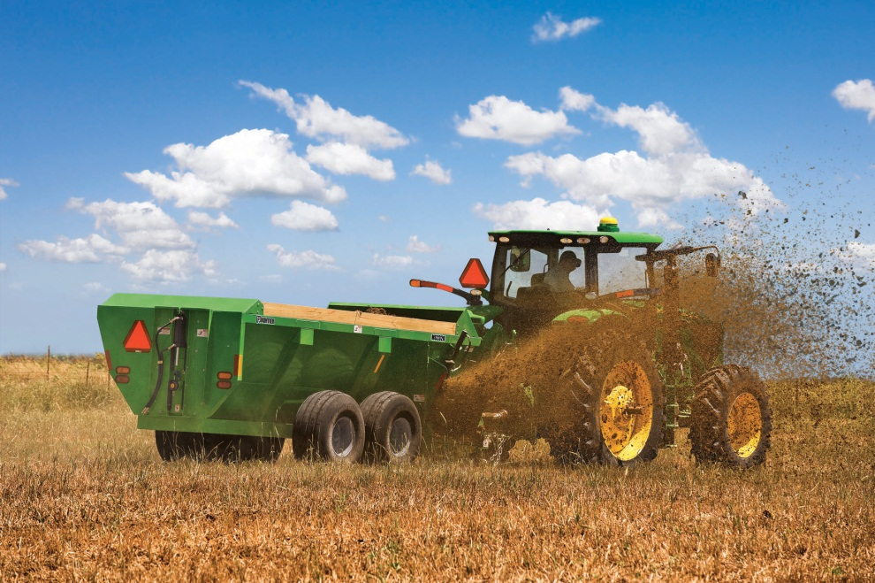
Nitrat Direktifi
Nitrata Hassas Alanlar; nitratla kirlenmiş veya kirlenebilir suları içeren alanlar ve bunların kirlenmesine yol açacak şekilde bu sulara akan toprak temelinde belirlenir.
˃50 mg/l nitrat içeren veya potansiyel olarak içerebilecek (eğer herhangi bir önleyici tedbir alınmazsa) yüzey suları ve yer altı suları.
Ötröfikasyona uğramış veya potansiyel olarak ötröfikasyona uğrayabilecek doğal tatlı su gölleri, diğer tatlı su kaynakları, haliçler, kıyı ve açık deniz suları.

Slide 9
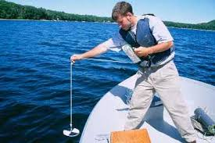
Su Kalitesi ve Sınıflandırma
AB ülkelerinde su kütlelerinin ötrofikasyon düzeylerinin ve buna bağlı olarak su kalitesinin belirlenmesinde ölçüt olarak öncelikle
Fosfor (P)
Azot (N) konsantrasyonu
tamamlayıcı olarak da doğrudan ötrofikasyon etkisi göstergeleri olan
Klorofil-a
Secchi Diski Derinliğidir.
Bununla birlikte,
Fitoplankton kompozisyonundaki değişimler
gibi başka göstergeler de kullanılmaktadır.

Slide 10
Su Kalitesi ve Sınıflandırma

Slide 11
Su Kalitesi ve Sınıflandırma
Denizel alanlarda trofik seviye belirlemede kullanılan metodlardan biri de TRIX indeksidir.
TRIX İndeksi = (Log (klorofil-a x %O2 x TİN x TP) + 1.5) x 0.833
Klorofil-a : Sudaki klorofil-a konsantrasyonu (µg/L);
%O2 : Doygun miktardan sapan mutlak oksijen yüzdesi = |%ÇO – 100|
TİN : Toplam çözünmüş inorganik azot, N-(NO3+NO2+NH4), (µg/L);
TP : Toplam fosfor (µg/L)
TRIX yıllık ortalamalar | Sınıf | Su kalitesi
<4 | Çok iyi | İyi ışık geçirgenliği Birincil üretim düşük Suda renklenme hiç yok Alt sularda ÇO yüksek
4-5 | İyi | Orta derecede üretken sular Zaman zaman su bulanıklılığı yüksek Zaman zaman suda renklenme Zaman zaman alt suda ÇO azalması
5-6 | Orta | Birincil üretim yüksek Az ışık geçirgenliği Zaman zaman alt suda ÇO eksikliği Bentik canlılarda yaşamsal sorunlar
>6 | Kötü | Çok üretken sular Yüksek bulanıklılık Deniz tabanında kalıcı ÇO eksikliği Bentik canlılarda yüksek ölüm oranı Biyoçeşitlilikte azalma

Slide 12
Su Kalitesi ve Sınıflandırma
Ancak dolaylı ötrofikasyon etkisi göstergeleri (çözünmüş oksijen konsantrasyonları, bentik omurgasızlar ve balık topluluklarının tepkileri genellikle kullanılmamıştır.
Ayrıca yönetim amaçları doğrultusunda, gölün doğal trofik durumuyla ilgili genel bir tahmine dayalı olarak değerlendirme yapılmıştır.
Birkaç istisna üye ülke dışında, değerlendirme sistemleri SÇD tipolojisinde kullanıldığı anlamda su tipine özgü değildir ve referans koşullara bağlı değildir.

Slide 13
Su Kalitesi ve Sınıflandırma
Su Çerçeve Direktifi (2000/60/EC), diğer koşulların yanı sıra, bir dizi biyolojik, hidromorfolojik, kimyasal ve fiziko-kimyasal kalite unsuruna dayanarak tüm yüzey suları için kapsamlı bir ekolojik durum değerlendirmesini sunmuştur.
Kentsel Atıksu Arıtımı Direktifi
(91/271/EEC)
Nitrat Direktifi
(91/676/EEC)
SU ÇERÇEVE DİREKTİFİ
SÇD daha önceki AB mevzuatının ortaya koyduğu gerekleri de tamamen dikkate alarak suda ötrofikasyon yönetimi için daha tutarlı ve bütüncül bir yaklaşım ortaya koymaktadır.

Slide 14
SÇD Suların sınıflandırılması

Slide 15
Ötrofikasyona Dayalı Su Kütleleri Sınıflandırması
Ekolojik durum | SÇD normatif tanımı | KASAD | Nitrat Direktifi
Çok iyi | Neredeyse hiç zarar görmemiş | Ötrofik değil, hassas alan olarak tayin edilmesine gerek yok | Ötrofik değil, kirlenmiş bir su değil, nitrattan zarar görebilir bölge olarak tayin edilmesine gerek yok
İyi | Kompozisyon ve biyokütlede küçük değişim | Ötrofik değil, hassas alan olarak tayin edilmesine gerek yok | Ötrofik değil, kirlenmiş bir su değil, nitrattan zarar görebilir bölge olarak tayin edilmesine gerek yok
Orta | Kompozisyon ve biyokütlede orta dereceli değişim | Ötrofik veya yakın gelecekte ötrofik hale gelebilir, hassas alan olarak tayin edilmesine gerek var | Ötrofik veya yakın gelecekte ötrofik hale gelebilir, kirlenmiş su, nitrattan zarar görebilir bölge olarak tayin edilmesine gerek var
Zayıf | Biyolojik topluluklarda önemli değişimler | Ötrofik, hassas alan olarak tayin edilmesine gerek var | Ötrofik, kirlenmiş su, nitrattan zarar görebilir bölge olarak tayin edilmesine gerek var
Kötü | Biyolojik topluluklarda ciddi değişimler | Ötrofik, hassas alan olarak tayin edilmesine gerek var | Ötrofik, kirlenmiş su, nitrattan zarar görebilir bölge olarak tayin edilmesine gerek var
Notes:
“İnsan kaynaklı” ötrofikasyon anlayışı, SÇD’nin türe özgü referans koşullar doğrultusunda yaptığı yüzey suları ekolojik durum sınıflandırmasıyla uyumludur. Örneğin herhangi bir baskı unsuru (bu durumda nutrient girdileri) biyolojik kalite unsurlarında (fitoplankton kompozisyonu, miktarı ve biyokütlesinde) olumsuz değişime neden olmaktadır. Bu değişim de fiziko-kimyasal kalite unsurları (saydamlık, oksijen durumu) ve diğer biyotalar (makro omurgasızlar) üzerinde dolaylı etkiler gösterebilmektedir.
İnsan kaynaklı nutrient zenginleşmesi nedeniyle İyi Ekolojik Duruma ulaşamayan su kütlelerinin ötrofikasyondan olumsuz etkilendiği kabul edilmektedir. İlgili direktiflerde, insan kaynaklı ötrofikasyona dayalı olarak ötrofik su kütlelerinin nasıl sınıflandırıldığı Tablo 5’te özetlenmektedir.

Slide 16
Hassas Alanlarda Su Yönetimi
Kentsel Atıksu Arıtımı Direktifine göre;
Ötrofikasyon riskine sahip olduğu belirlenmiş hassas alanlarda ileri arıtma (azot ve fosfor) uygulanmasını gerektirmektedir.
Su ortamlarını kentsel atıksu kaynaklı kirlilik ve olumsuz etkilerden koruması için genel olarak ikincil arıtım sağlanmalıdır.
Parametreler | Konsantrasyon | Minimum azalma yüzdesi¹ | Referans Ölçüm Metodu
Toplam fosfor | 2 mg/l P (10000-100000 p.e.) 1 mg/l P (100 000 p.e.’den fazla) | 80 | Moleküler absorpsiyon spektrometri
Toplam Azot | 15 mg/l P (10000-100000 p.e.) 10 mg/l P (100 000 p.e.’den fazla)³ | 70-80 | Moleküler absorpsiyon spektrometri

Slide 17
Hassas Alanlarda Su Yönetimi
Haliçler ve kıyı suları için gelecekte ötrofikasyon potansiyeli olması veya mevcut durumda ötrofik olması Hassas Alan olarak tanımlanması için başlıca kriterdir
Az Hassas Alanlara yapılacak deşarjların en az birincil arıtıma tabi tutulması gerekmektedir.
Haliçlerde bu şart 2000 ile 10000 eşdeğer nüfusa (p.e.) sahip olan yerleşimlerin deşarjlarına uygulanmalıdır. Bunun üzerinde deşarja sahip olan yerleşimler için ikincil arıtma uygulanmalıdır.
Hassas alanlar 4 yıldan uzun olmayan aralıklarla gözden geçirilmelidir.

Slide 18
Nitrat Direktifi
AMAÇ: Tarımsal kaynaklardan gelen nitratın yol açtığı su kirliliğinin azaltılması ve gelecekte meydana gelebilecek kirlilik artışının önlenmesidir.
Kirlenmiş suların tanımlanması (ya da kirlenme riski altındaki)
(>50 mg/l nitrat)
İzleme
Nitrata Hassas Bölgelerin Belirlenmesi
(4 yılda bir gözden geçirme)
İyi Tarım Uygulamaları Kodu (gönüllülük esaslı)
Eylem Programları
(zorunlu)
Raporlama
Gübrenin depolanma, belirli koşullar altında araziye uygulama koşulları (suya doygun, dondurulmuş veya karla kaplı zemin, eğimli arazi, nehir yollarının kıyıları), hayvan gübresi miktarının < 170 kg N/ha’ı geçmemesi gerektiği hususları yer almaktadır.
Notes:
AB Üye Ülkeleri, 50 mg/l’den fazla nitrat içeren ya da önleyici tedbirler alınmadığı takdirde nitrat konsantrasyonu artabilecek her türlü yüzey ve yeraltı suyunu kirli kabul etmek zorundadır. Madde 3(1) ve Ek-1’de üye ülkelerin kirli suyu “ ötrofik olan ya da önleyici tedbirler alınmadığı takdirde ötrofik hale gelebilen her türlü doğal tatlı su nehri, göller, geçiş suları, haliçler, kıyı suları ve deniz suları” olarak tanımlamasını istemektedir. Bu sulara direne olan ve kirliliğin oluşmasına etkisi olan alanlar da “Nitrata Hassas Bölgeler (NHB) ” olarak ifade edilmektedir.
İyi Tarım Uygulamaları Kodu:
Gübrenin hangi koşullarda uygulanması, depolanması, araziye yayılırken hangi teknolojinin kullanılacağı ve farklı bitkiler için uygulama normlarını düzenleyen iyi tarım uygulamaları kodu çiftçiler tarafından gönüllü olarak uygulanmaktadır. Ancak hassas alan olarak belirlenen bölgelerde uygulanması zorunludur. Bu kodlar temel olarak şunları kapsamalıdır:
Bitkinin yalnızca bitki besin maddesine ihtiyaç duyduğu zaman N almasına izin vermek için tarlaya gübre atılabilecek dönemleri sınırlayan önlemler,
Gübre uygulaması için koşulları sınırlandıran önlemler (aşırı eğimli araziler, donmuş veya karla kaplı araziler, nehir yollarının kıyıları),
Hayvan gübresi için minumum depolama kapasitesi gerekliliği,
Nemli mevsimlerde sızıntıyı sınırlandırmak için ekim nöbeti, kış için örtücü bitkiler, ara ürünler vb.[9,10].
Eylem Programları:
Eylem Planları veya programları çiftçiler tarafından zorunlu olarak uygulanmalıdır. Üye ülkelerin, bu alanlarda veya ülke topraklarının tümünde hayvan gübresi ve kimyasal gübre depolanması ve uygulanmasına ilişkin zorunlu önlemleri içeren Eylem Programlarını oluşturmaları gerekmektedir. Araziye her yıl uygulanacak hayvan gübresi miktarının 170 kg N/ha’ı geçmemesi gerektiği direktifte belirtilmektedir. Direktif, Üye Ülkelerin Eylem Programlarının etkinliğini değerlendirmek üzere izleme programları oluşturup, uygulamasını şart koşmaktadır. Nitrata hassas alanların her dört yılda bir gözden geçirilmesi direktifte belirtilen bir diğer bir husustur [9,10].

Slide 19
Hassas Alanlarda Su Yönetimi
Nitrat Direktifine göre;
İzleme ağının yönetmelik hükümlerine uygun olması,
Nitrat kirliliğinden etkilenmiş ve etkilenebilecek suların tanımlanması,
Nitrata hassas alanların belirlenmesi,
İyi tarım uygulamaları kod/kodlarının hazırlanması,
Nitrata hassas bölgelerde eylem planı/planlarının hazırlanması,
Hassas alanlara tarımsal faaliyetler sonucunda ortaya çıkan ve nitrat içeren suların karışmasının engellenmesi için gerekli tedbirler alınmalıdır.
Raporlama sisteminin oluşturulması

Slide 20
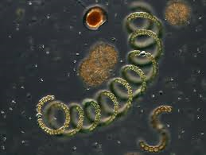
Hassas Alanlarda Su Yönetimi
SÇD’ye göre;
Ötrofikasyon değerlendirmesinin yeterince güvenilir olmadığı su kütlelerinde SÇD kapsamında veya KASAD ya da Nitrat Direktifi doğrultusunda ileri izleme ve araştırma yürütülmelidir.
Nutrientlerin iyinin altında göründüğü ve ilgili biyolojik kalite unsurlarının iyinin altında olduğundan emin olunmadığı durumlarda ileri izleme ve araştırma yürütülmelidir.
Bu durumda, biyolojik değerlendirmede güvenirlik düzeyi arttırılmalı ve gerektiğinde nutrient eşikleri gözden geçirilmelidir.
Her durumda, eyleme geçmek için ötrofikasyonun tüm belirtilerinin ortaya çıkması beklenmemelidir.

Slide 21
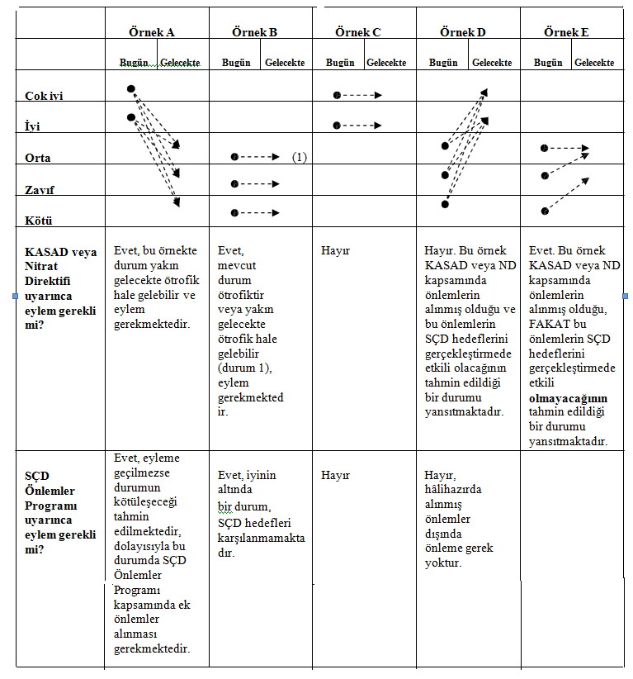
Hassas Alanlarda Su Yönetimi

Slide 22
ÜLKEMİZDE YAPILAN ÇALIŞMALAR
Türkiye Kıyıları Sıcak Nokta (Sn) ve Hassas Alanları (Ha): Atık Özümseme Kapasitelerinin Nicel Yöntemlerle Belirlenmesi Ve Sürdürülebilir Evsel Atıksu Yönetim Modellerinin Geliştirilmesi Projesi
Proje Süresi : 1 Mart 2008-1 Eylül 2011 (3.5 yıl)
Proje Amacı :
Ülkemiz Kıyısal Alanlarında Sıcak Nokta (SN) ve Hassas Alanlar (Ha)’ın Bilimsel Veri Değerlendirme Yöntemleriyle Güncellenmesi/Belirlenmesi,
Ötrofikasyona Duyarlılıkları Açısından İzleme Ve Model Çalışmaları Işığında Nicel Olarak Değerlendirilmeleri
En Uygun Evsel Atıksu Arıtım Uygulamalarının ve Yatırımlarının Geliştirilmesidir.

Slide 23
ÜLKEMİZDE YAPILAN ÇALIŞMALAR
Kentsel Atıksu Arıtımı Yönetmeliği Hassas ve Az Hassas Su Alanları Tebliği (27.06.2009 tarih ve 27271 sayılı R.G.) yayımlanmıştır.
Ülkemiz kıyısal alanında sıcak nokta ve hassas alanlar belirlenmiş veya güncellenmiştir.
Öncelikli sıcak nokta ve hassas alanların besin elementlerini özümseme kapasiteleri ve sınırlayıcı besin elementleri belirlenmiştir.
Ülkemiz kıyıları sıcak nokta ve hassas alanları için besin elementleri kalite standartları belirlenmiş, model uygulama alanları için evsel atıksu deşarj limitleri önerilmiştir.
Güncellenen noktalar için ötrofikasyon riski oluşumuna önemli bir girdi sağlayan evsel atıksulardan kaynaklı azot ve fosforun yöre koşullarına en uygun giderim teknolojileri literatür ve pilot ölçekli çalışmalarla belirlenmiştir.

Slide 24
ÜLKEMİZDE YAPILAN ÇALIŞMALAR
Belirleme Kriterleri:
Morfoloji :(Kapalı/açık, eğim)
Hidrografi:(Akıntı/Su değişimi, Tabakalaşma)
Deniz Suyu Kalitesi (Trix, O2 , Cl-a, Secchi Diski)
Kara Kökenli Kirleticiler

Slide 25
Türkiye’de Havza Bazında Hassas Alanların ve Su Kalitesi Hedeflerinin Belirlenmesi Projesi
Projenin Maksadı:
Türkiye’deki 25 su havzasında bulunan yüzeysel sulardaki su kirliliği açısından hassas su alanlarının, nitrata hassas su alanlarının ve bu alanları etkileyen hassas bölgelerin tespiti ve su kalitesi hedefleri ile su kalitesinin iyileştirilmesi için alınacak tedbirlerin belirlenmesidir.
Projenin Süresi : 2012-2015
Paydaş Kurumları:
Gıda, Tarım ve Hayvancılık Bakanlığı
Türkiye Belediyeler Birliği
Çevre ve Şehircilik Bakanlığı (Çevre Yönetimi Genel Müdürlüğü)
Devlet Su İşleri Genel Müdürlüğü
Kalkınma Bakanlığı
İller Bankası
İç İşleri Bakanlığı ( Mahalli İdareler Genel Müdürlüğü)

Slide 26
Türkiye’de Havza Bazında Hassas Alanların ve Su Kalitesi Hedeflerinin Belirlenmesi Projesi
Proje Kapsamında Yürütülecek Çalışmalar:
Çalışma Esaslarının Belirlenmesi
Havza Bazında Yüzeysel Su Kütlelerinin Belirlenmesi
Baskı ve Etkilerin Belirlenmesi
İzleme Noktaların Belirlenmesi ve İzleme
Hassas Alanların Belirlenmesi
Su Kalitesi Hedeflerinin Belirlenmesi
Hassas Alanlarda Alınacak Tedbirlerin Belirlenmesi
Su Kalitesi Veri Tabanının Oluşturulması ve Ulusal Su Bilgi Sistemine Entegrasyon

Slide 27
Türkiye’de Havza Bazında Hassas Alanların ve Su Kalitesi Hedeflerinin Belirlenmesi Projesi
Proje Çıktıları :
Su kirliliği açısından hassas su alanları belirlenerek, noktasal kaynaklı kirliliğin kontrolü ve iyileştirme çalışmaları için Çevre ve Şehircilik Bakanlığı ile koordineli çalışma yürütülecektir.
Noktasal kaynaklı kirliliğin kontrolü ve iyileştirme çalışmaları için mevcut ve planlanan altyapı tesisleri gözden geçirilecektir.
Proje ile elde edilen tüm neticeler doğrultusunda hassas su alanları ile ilgili mevzuat alt yapısı hazırlanacaktır.
Nitrata hassas su alanlarına gelen yayılı kirliliğin önlenmesi bağlamında iyi tarım uygulamaları faaliyeti için Gıda, Tarım Hayvancılık Bakanlığı ile koordineli çalışma yürütülecektir.

Slide 28
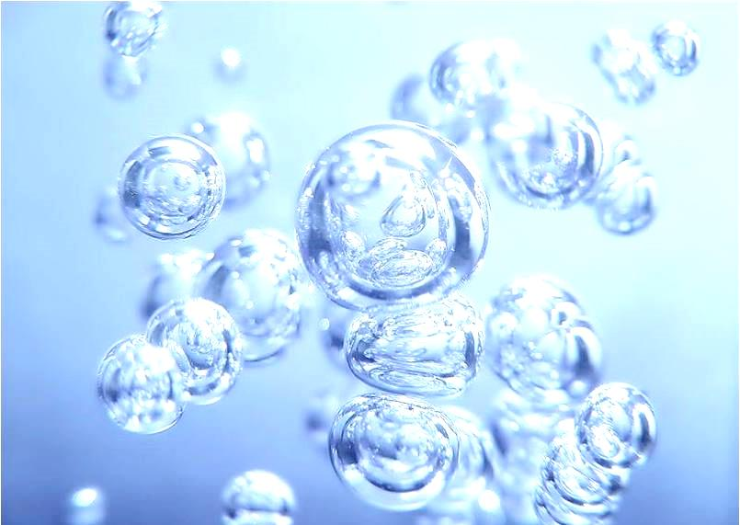
Teşekkürler

